Slide 1

— 涛 哥 出 品 ·必 属 精 品 —
做最有B格的Java讲师

Slide 2
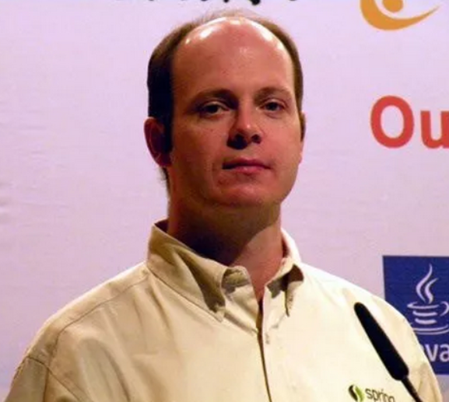
关 于 Spring
Spring是一个轻量级的控制反转和面向切面的容器框架
Spring — Java开发者的春天
2004 年 03 月，1.0 版发布；
2006 年 10 月，2.0 版发布；
2007 年 11 月，更名为 SpringSource，同时发布了 Spring 2.；
2009 年 12 月，Spring 3.0 发布；
2013 年 12 月，Pivotal 宣布发布 Spring 框架 4.0；
2017 年 09 月，Spring 5.0 发布；
目前的最新版本：Spring 5.3.6
Rod Johnson
悉尼大学计算机学位、音乐博士学位
经过多年的发展和技术迭代，形成了以Spring为核心的技术生态体系

Slide 3
课程大纲

Slide 4


— 涛 哥 —
点赞+关注 收藏不迷路

